Slide 1
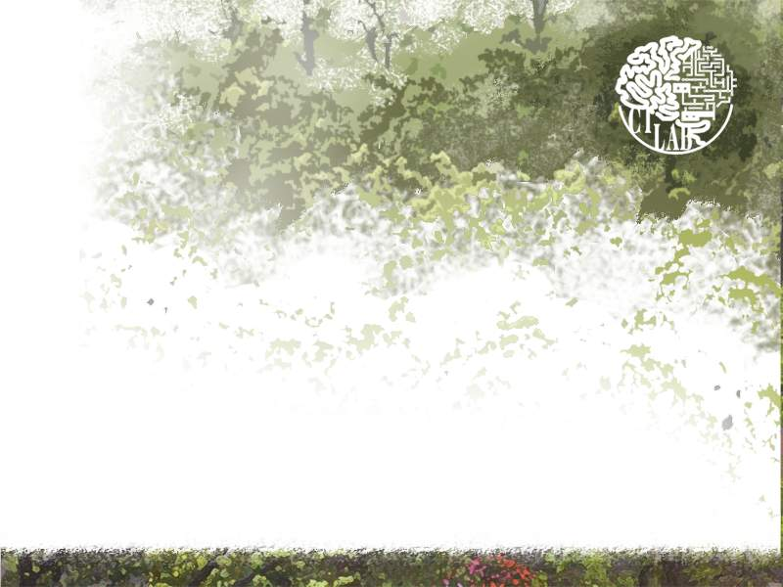
基於深度學習之嬰兒危險監測系統
A Deep-learning-based Danger Monitoring System
For Infants
研 究 生：王佳君
指導教授：蘇木春 教授
Notes:
各位口試委員、教授、同學大家好，
我是研究生王佳君，我的指導老師是蘇木春教授。
非常感謝各位口試委員出席我的口試審查，
我今天要報告的碩士論文題目為 基於深度學習之嬰兒危險監測系統，
A Deep-learning-based Danger Monitoring System For Infants.

Slide 2
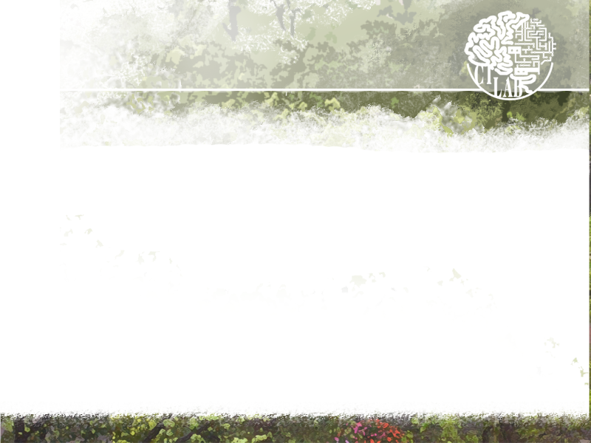
大綱
研究動機與目的
相關研究
研究方法
實驗設計與結果
結論與未來展望
Notes:
首先是我今天的報告大綱， 包含研究動機與目的、相關研究、研究方法、實驗設計與結果以及結論與未來展望。

Slide 3
大綱
研究動機與目的
研究動機
研究目的
相關研究
研究方法
實驗設計與結果
結論與未來展望
Notes:
第一部分介紹研究動機與目的，
探討嬰兒逝世的相關現況及既有研究，
並說明本論文應用於嬰兒危險監測之目標及優勢。

Slide 4
研究動機 (1/2) － 嬰兒死因
嬰兒猝死症
衛生福利部統計嬰兒十大死因之一
推測原因：溢奶、嘔吐、翻身及趴睡
照護者未及時發現
Notes:
首先介紹研究動機。
嬰兒猝死症為衛生福利部統計處所發布的嬰兒十大死因之一，近十年內，每年皆有超過20位嬰兒死於此症。
然而，目前醫界對其致死原因仍不清楚，推測包含嬰兒因溢奶或嘔吐產生呼吸道緊縮反射及憋氣，或因翻身、趴睡致使呼吸困難，而窒息死亡等。
因此，若嬰兒存在於上述危險情境時，照護者未及時發現，就可能發生憾事。

Slide 5
研究動機 (2/2) － 既有研究
感測器：量測特定生理訊號
功能單一：需多種感測器
影響嬰兒：裝置纏繞或誤食
電腦視覺：偵測影像
嬰兒研究較少：僅呼吸頻率、面部特徵或單一睡姿
Notes:
故國內外有許多為自動化監測嬰兒狀態之研究，主要有兩種機制：
1. 使用感測器量測嬰兒特定生理訊號，如：心率、呼吸、 體溫及身體位置等，透過收集到的數值判定嬰兒狀態。
但這樣的偵測功能具有單一性，若想偵測其他訊號，就需要增設更多不同種類的感測器；
此外，這樣的裝置常開發為穿戴式裝置，但也因此可能影響嬰兒活動，並產生更多潛在的危險，如：裝置纏繞或誤食等。
2. 透過電腦視覺偵測嬰兒影像，判定嬰兒是否處於危險狀態。
然而，現有研究中，多僅針對嬰兒的呼吸頻率、面部特徵或單一睡姿進行偵測。

Slide 6
研究目的 (1/1)
基於深度學習技術辨識嬰兒影像
姿勢：正躺、趴躺、坐姿及站立
臉部遮擋：因嘔吐物或毛巾等外物遮蔽
 | 嬰兒危險監測系統 | 感測器式偵測 | 既有影像式偵測
避免干擾嬰兒 （非接觸式） | v | x | v
功能 | 姿勢及臉部多情境 | 功能單一 | 僅呼吸、面部 或單一動作
Notes:
因此，根據上述的研究動機，接著介紹本文的研究目的。
本論文基於深度學習技術，透過嬰兒影像達成兩大目標：
辨識嬰兒的基礎姿勢，包含：正躺、趴躺、坐姿及站立。
辨識嬰兒臉部遮擋，也就是判斷嬰兒的面部是否因嘔吐物或毛巾等外物遮蔽。
透過下表，可以清楚看到本篇研究的價值在於：
避免了感測器式偵測，會干擾嬰兒行為的缺點；
且有別於既有的影像式偵測，較無對嬰兒姿勢辨識的研究，
本文開發了同時偵測嬰兒姿勢及臉部等多情境之監測系統。
* 2’40 *

Slide 7
大綱
研究動機與目的
相關研究
嬰兒猝死症
嬰兒監測系統
殘差神經網路
人臉偵測
研究方法
實驗設計與結果
結論與未來展望
Notes:
第二部分說明有關本論文的背景知識及文獻回顧等相關研究。

Slide 8
嬰兒猝死症 (1/3)
嬰兒在睡眠時突然且無法預期死亡
致死原因不明確且非單一
風險因素
外在因素：俯臥、側睡及遮蓋臉部等
內在因素：早產、家族遺傳、性別及種族等
Notes:
首先介紹嬰兒猝死症。
此症狀特徵為一位看似健康的嬰兒在睡眠期間突然死亡。
目前醫界對此症的致死原因尚不明確且非單一，但可統整出多項誘發此症的風險因素，包含兩類：
外在因素：包含嬰兒因俯臥、側睡、遮蓋臉部或睡在沙發等容易陷入的家具上等。
內在因素：包含早產、家族遺傳、性別及種族等。

Slide 9
嬰兒猝死症 (2/3)
心肺控制假說：此症有跡可循
危及生命的事件
無法自行轉頭以恢復呼吸
持續性窒息導致失去意識或反射
心率過緩或缺氧喘氣：逝世前明顯發生
自主復甦能力受損進而死亡
Notes:
關於此症之死亡機制理論中，心肺控制假說最多人支持，它探討嬰兒呼吸或自主神經機制的缺陷，包含五個步驟：
發生危及生命的事件，例如嬰兒面部朝下或遭遮蔽，造成呼吸暫停。
嬰兒因為無力自行轉頭，而無法恢復呼吸。
持續性窒息導致失去意識或反射。
心率過緩或缺氧喘氣，這個現象在嬰兒因為此症逝世前明顯發生。
嬰兒的自主復甦能力受損，最終因為無效的喘氣而死亡。
因此，我們可知嬰兒猝死症並非一種突發疾病，而是在嬰兒死亡之前，就會出現心率不正常或呼吸暫停之惡性循環現象，而有跡可循。

Slide 10
嬰兒猝死症 (3/3)
Triple-Risk Model：同時含三因素才會致死
嬰兒有病變風險
快速成長期
環境壓力源：嬰兒俯臥及遮蓋臉部等
結論：消除環境壓力源
Notes:
另外，也有研究人員使用 Triple-Risk Model 來解釋嬰兒猝死症，也就是嬰兒死於此症需同時包含以下三個因素：
嬰兒有病變風險：可能為基因突變或腦部缺陷等。
快速成長期：嬰兒出生後六個月為學習應對環境，身體控制和調節自身的能力會發生改變。
環境中壓力源：包含嬰兒俯臥及遮蓋臉部等前述提及的外在因素。
而上述三個因素中，前兩項要避免是相對困難的，
因此，若我們能消除第三點的環境中壓力源，將有利於嬰兒的生存。

Slide 11
大綱
研究動機與目的
相關研究
嬰兒猝死症
嬰兒監測系統
感測器偵測
影像式偵測
殘差神經網路
人臉偵測
研究方法
實驗設計與結果
結論與未來展望
Notes:
接下來介紹嬰兒監測系統的相關研究。
由於嬰兒尚無能力表達且無法避免危險，因此為了協助照顧者，現有許多為自動化監測嬰兒的研究，主要分為感測器式及影像式偵測兩種方式。

Slide 12
嬰兒監測系統 (1/2) － 感測器
發表 年份 | 作者 | 產品 | 偵測項目
 |  |  | 呼吸 | 心率 | 體溫 | 其他
2006 | Linti等人 [4] | 感測背心 | V | V | V | 濕度
2010 | Ziganshin等人 [7] | 監測系統 | V | V |  | 睡眠、清醒和異常狀態
2014 | Lin等人 [6] | 感測胸帶 | V |  | V | 一氧化碳 及面朝方向
2016 | Ferreira等人 [5] | 感測胸帶 | V | V | V | 身體位置
Notes:
首先，介紹感測器式偵測嬰兒的相關研究，主要皆包含可量測呼吸、心率及體溫的功能。
以下介紹四篇相關論文：
Linti等人於2006年所開發的感測背心：亦可量測濕度。
Ziganshin等人於2010年，基於超寬頻技術開發之監測系統：可檢測嬰兒睡眠、清醒及呼吸頻率異常的警示狀態。
Lin等人於2014年所開發的感測胸帶：另可量測嬰兒周圍一氧化碳濃度及面朝方向。
Ferreira等人於2016年所開發的感測胸帶：則可量測嬰兒的身體位置。

Slide 13
嬰兒監測系統 (2/2) － 影像式
發表 年份 | 作者 | 偵測項目 | 細節
2015 | Fang 等人 [8] | 呼吸頻率 | 先偵測運動，再偵測呼吸
2017 | Liu 等人 [9] | 呼吸頻率 | 影片收集、呼吸偵測演算法、警示
2019 | Gallo 等人 [10] | 面部特徵 | Haar Cascade Classifier 偵測臉部及睜眼
2019 | Wang 等人 [11] | 臉部遮擋 | 貝氏深度神經網路架構 五官是否遮蔽、原因及座標
2021 | Bharati 等人 [12] | 睡眠姿勢 | 基於卷積神經網路 評估仰臥、趴臥及仰臥轉換到趴臥
Notes:
接著，介紹五篇與影像式偵測嬰兒的相關研究：
1. Fang等人於2015年，開發的呼吸頻率偵測系統：首先偵測嬰兒運動，若未偵測到運動情形，則透過空間特徵及模糊積分技術計算呼吸頻率。
2. Liu等人於2017年，開發的呼吸頻率偵測系統：首先透過夜視攝影機收集嬰兒影片；接著進行呼吸偵測演算法，放大影片中嬰兒細微胸部運動，並判斷像素差值是否低於設定閥值；最後系統在偵測到緊急狀況時，向父母手機發出警報。
3. Gallo等人於2019年，利用 Haar Cascade Classifier 偵測嬰兒面部特徵：若有偵測到嬰兒臉部且為睜眼，則判斷為沒有風險的清醒狀態；而若未偵測到臉部，則認為可能位於不良姿勢，需發出警示。
4. Wang等人於2019年，提出用來偵測嬰兒臉部遮擋的貝氏深度神經網路架構，包含判斷眼睛、鼻子或嘴巴是否可見及眼睛睜開與否，若不可見其原因是否為被外物遮擋，以及找到五個臉部座標之位置。另外，此論文提及使用的是自製資料集。
5. Bharati等人於2021年，基於卷積神經網路偵測嬰兒仰臥、趴臥及轉換的三種睡眠姿勢：此網路輸入2D 嬰兒灰階影像，並輸出三種睡眠姿勢機率值。而此論文亦提及其所使用的影像資料為和真實嬰兒相同比例之娃娃。

Slide 14
大綱
研究動機與目的
相關研究
嬰兒猝死症
嬰兒監測系統
殘差神經網路
人臉偵測
研究方法
實驗設計與結果
結論與未來展望
Notes:
第三部分介紹殘差神經網路。

Slide 15
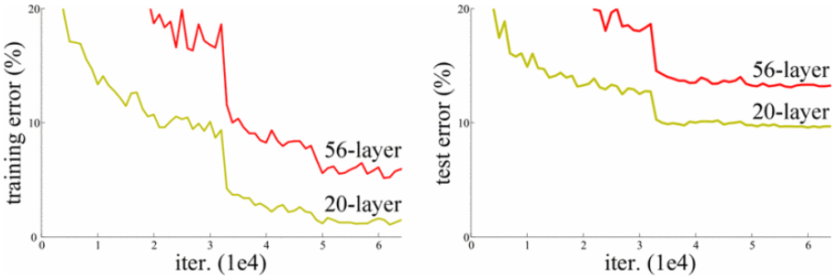
殘差神經網路 (1/2)
網路退化
深度增加，準確率達飽和後，反而迅速下降
非過度擬合所致
▲ 網路深度與訓練誤差關係 [16]
Notes:
既有研究中，已知卷積神經網路其深度至關重要。
然而，當訓練更深層的神經網路時，卻會出現退化問題，
如圖可看到兩個不同層數的網路其訓練及測試誤差值，
當網路深度增加，準確率達飽和後，反而迅速下降，而這樣的結果並非因過度擬合所致。

Slide 16
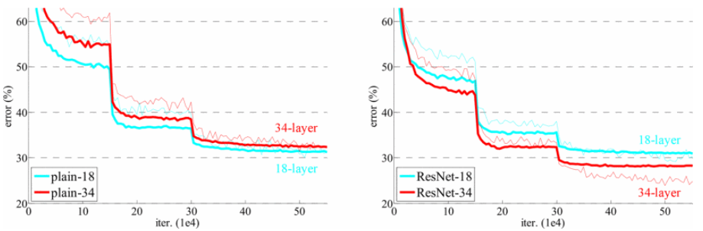
殘差神經網路 (2/2)
He 等人 [16]：殘差學習
利用 shortcut connection 執行 identity mapping
退化問題解決
(a) 普通網路
(b) 殘差網路
▲ 訓練 ImageNet 之誤差曲線圖 [16]
Notes:
因此，He 等人提出使用深度殘差學習的網路架構：
利用 shortcut connection 執行 identity mapping，而且不增加額外參數，亦即不增加計算複雜度。
而此論文中，也通過訓練 ImageNet 展示了退化問題獲得解決：
下方圖a中，可觀察到普通網路的34 層有更高的驗證誤差，而下方圖b可看出殘差網路的34 層則有較低的訓練誤差。

Slide 17
大綱
研究動機與目的
相關研究
嬰兒猝死症
嬰兒監測系統
殘差神經網路
人臉偵測
研究方法
實驗設計與結果
結論與未來展望
Notes:
最後介紹人臉偵測方法，將應用於本研究中嬰兒臉部偵測部分。

Slide 18
人臉偵測 (1/1)
方法 | 作者 | 細節
Haar Cascade | Cuimei等人 [17] | 膚色直方圖匹配：去除僅用Haar Cascade的錯誤者 眼睛偵測：去除無眼睛者 嘴部偵測：去除無嘴部者
Face SSD | Ye等人 [18] | 改進ShuffleNet V2架構：作為骨幹網路 Modified Prediction Module：解決小臉召回率低 人臉檢測框架
MTCNN | Zhang等人 [19] | P-Net：獲得並合併人臉候選者 R-Net：拒絕錯誤候選者 O-Net：輸出五個臉部座標
RetinaFace | Deng等人 [20] | Feature Pyramid Network：輸入影像、輸出特徵圖 Cascade Multi-task Loss Context Head Module：獲得特徵圖、計算損失
Notes:
1. Cuimei 等人提出使用 Haar cascade classifier， 並結合三個弱分類器：包含基於膚色直方圖匹配，以拒絕大量僅使用 Haar cascade的錯誤非人臉；以及基於眼睛及嘴部偵測的分類器，進一步去除與人類膚色相近，卻沒有眼睛和嘴部的非人臉。
2. Ye 等人提出的Face SSD (single shot multibox detector)：其改進ShuffleNet V2 架構，使用 Group Convolution 取代 Depthwise Convolution，作為骨幹網路；並提出由多個卷積層堆疊的 modified prediction module，以確保不同特徵圖的 anchor 密度相同，解決小臉召回率低的問題；最後引入人臉檢測框架，以更好的匹配人臉。
3. Zhang等人提出MTCNN，以粗到細的方式同時處理人臉偵測及對齊任務，包含三階段架構：第一階段為Proposal Network，用來獲得人臉區域的候選窗口及邊界框回歸向量，並合併高度重疊的候選者；而第二階段，所有候選者皆饋送至Refine Network，以進一步拒絕大量錯誤候選者；最後利用Output Network輸出五個臉部的座標位置，目標是為了識別受更多監督的人臉區域。
4. Deng等人提出RetinaFace，整合人臉框預測、2D人臉標示定位及 3D頂點回歸：其使用特徵金字塔網路輸入影像，及輸出五個不同比例的特徵圖；並以context head獲得特徵圖以計算多任務損失。亦即第一個模組會從一般的 anchor 預測範圍框，而後第二個模組利用前面迴歸出的 anchor 以預測更精準的範圍框。
* 9’45 *

Slide 19
大綱
研究動機與目的
相關研究
研究方法
嬰兒危險監測系統
系統流程
使用場域
臉部遮擋辨識
姿勢辨識
危險情境判斷方法
實驗設計與結果
結論與未來展望
Notes:
接著，第三章將闡述本文所開發之嬰兒危險監測系統，及其研究方法。
首先介紹本系統之流程及使用場域。

Slide 20
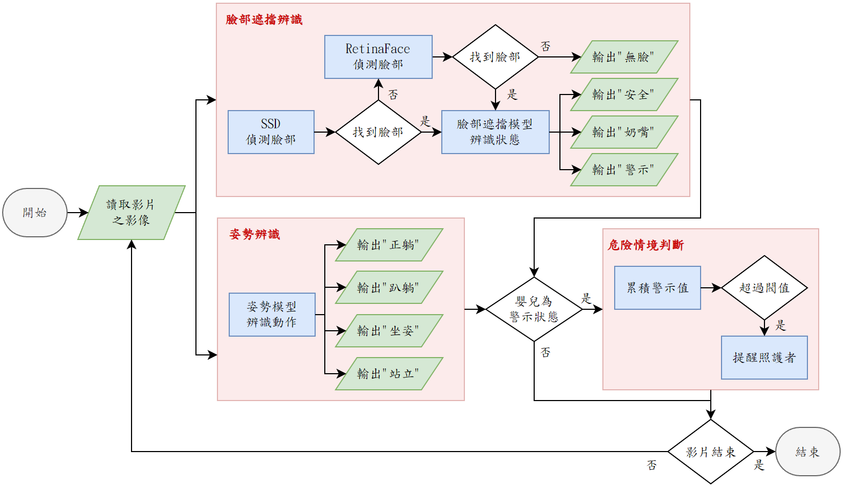
嬰兒危險監測系統 (1/2) － 系統流程
▲ 系統流程圖
Notes:
本論文開發的嬰兒危險監測系統，是針對嬰兒影像畫面進行辨識，判斷其是否處於危險狀態。
系統之完整流程如圖所示：
首先，讀取待觀測嬰兒影片之影像，針對該嬰兒影像進行危險偵測，包含臉部遮擋辨識及姿勢辨識兩部分，分別為圖中上方及下方左的紅框部分。
當這兩部份分別判斷嬰兒狀態後，若為警示，則進入危險情境的判斷，即為圖中下方右的紅框部分。
而若為安全狀態，則直接判斷影片是否結束，若未結束就回到讀取影片之影像，並重複上述步驟。
關於三個紅框部分，後續將進行更完整的介紹。

Slide 21
嬰兒危險監測系統 (2/2) － 使用場域
針對單一嬰兒之情境
攝影機可架設於不同視角
嬰兒佔據畫面比例一半以上
穿著服飾及背景環境顏色與膚色相異大
Notes:
而關於本系統的使用場域：
首先，目前僅針對單一嬰兒之情境進行辨識。
而在本研究中訓練模型使用的影像包含俯視、平視等不同視角，故攝影機不限定需架設於嬰兒床上方或房間某處，
因此，當嬰兒在較大空間活動時，可同時透過不同視角進行危險監測。
另外，建議嬰兒佔據畫面比例一半以上；
且穿著之服飾及背景環境顏色與膚色差異較大，則能有較佳的辨識結果。

Slide 22
大綱
研究動機與目的
相關研究
研究方法
系統流程介紹
臉部遮擋辨識
姿勢辨識
危險情境判斷方法
實驗設計與結果
結論與未來展望
Notes:
接著介紹臉部遮擋辨識。

Slide 23
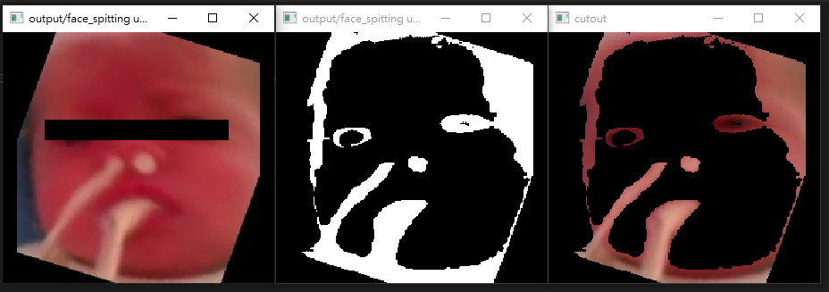
臉部遮擋辨識 (1/4)
基於影像處理技術：推廣性差
Cb, Cr 色彩空間、 ellipse clustering
偵測嬰兒臉部非膚色區塊。
▲ 臉部膚色偵測
Notes:
起初，本研究基於影像處理技術：
利用 Cb, Cr 色彩空間及 ellipse clustering等偵測膚色，判斷嬰兒臉部是否出現非膚色的區塊，來進行臉部遮擋辨識，效果如下圖。
但因為臉部遮擋狀況多樣，此種方式的推廣性較差。

Slide 24
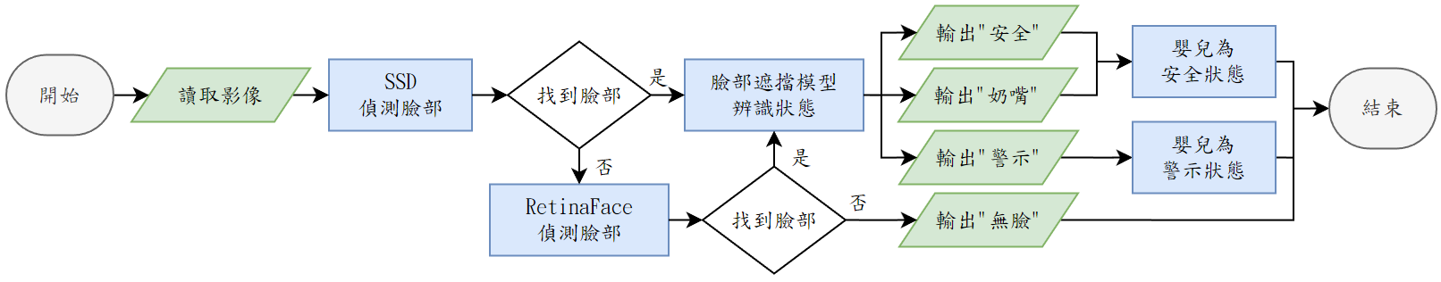
臉部遮擋辨識 (2/4)
改為基於深度學習技術
模型訓練：辨識三種嬰兒臉部情境
嬰兒使用奶嘴不列入臉部遮擋
自製資料集：蒐集網路真實嬰兒臉部影像
▲ 臉部遮擋辨識流程圖
Notes:
因此，本研究改為使用深度學習技術，訓練模型辨識嬰兒的三種臉部情境。
而承前言所述，目前醫界對於嬰兒猝死症的相關因素研究指出，注意嬰兒臉部是否遭遮蔽，將有助於降低此症的發生；
同時也有研究發現嬰兒使用奶嘴，對於預防嬰兒猝死症有幫助。
故嬰兒使用奶嘴，將不列入本文對臉部遮擋之定義中。
另外，由於目前未有公開之嬰兒資料集，故本論文蒐集網路上真實嬰兒的彩色照片或影片，再經前處理及分類標示，而自製出資料集。
本部分流程如下圖：
首先讀取嬰兒影像，透過SSD及RetinaFace演算法偵測嬰兒臉部，若未找到面部，則輸出“無臉”。
若找到，則利用本研究訓練的臉部遮擋模型，判斷嬰兒面部是否遭非奶嘴之異物遮蔽，輸出”安全”、”奶嘴”或”警示”，如圖中紅框處，
進而判斷嬰兒是安全或警示狀態。

Slide 25

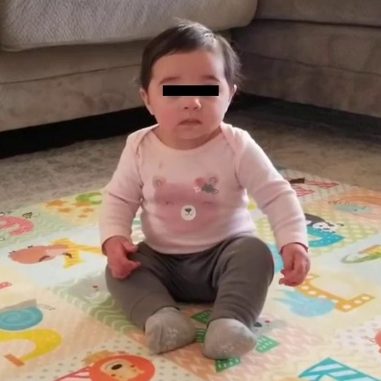
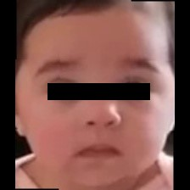
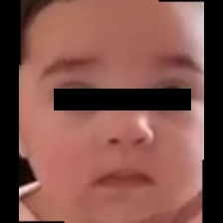
臉部遮擋辨識 (3/4)
僅關注面部範圍：人臉偵測演算法前處理
正確率佳：RetinaFace
執行時間佳：SSD
(a) 原始影像
(b) RetinaFace
(c) SSD
▲ 嬰兒臉部遮擋結果
Notes:
首先介紹人臉偵測的部分，為右上角流程圖中的紅框處。
由於臉部遮擋辨識僅需關注面部畫面，故本文會先透過人臉偵測演算法進行前處理，以獲得只涵蓋嬰兒臉部範圍之影像。
本研究設計使用正確率較佳的RetinaFace及執行時間較佳的SSD演算法進行嬰兒臉部偵測。
這部分將會於第四章的實驗進行驗證說明。

Slide 26
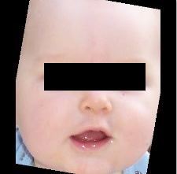
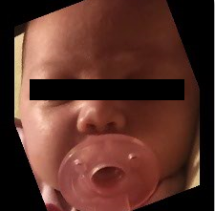
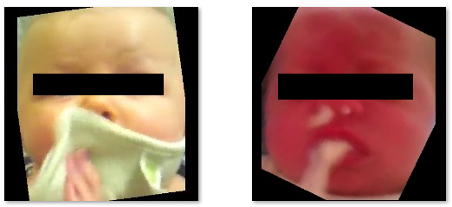
臉部遮擋辨識 (4/4)
嬰兒臉部 資料集 （三類） | 類別 | 定義 | 圖例 | 張數 | 比例
 | 無遮蔽 | 安全： 五官皆未被遮蔽 |  | 1197 | 34.45%
 | 遮蔽物 為奶嘴 | 安全： 正在使用奶嘴 |  | 1146 | 32.98%
 | 遮蔽物 非奶嘴 | 警示： 遭嘔吐物或毛巾 等遮蓋 |  | 1132 | 32.58%
 | 總和 |  |  | 3475 | 100%
Notes:
接著透過此頁表格，介紹本部分所使用的自製嬰兒臉部資料集，共分為三類，也就是右上角流程圖中紅框處的三種輸出結果。
無遮蔽：其定義為嬰兒五官皆無遮蔽的安全狀態，如表中圖例所示。
遮蔽物為奶嘴：代表嬰兒正在使用奶嘴，亦為安全狀態。
遮蔽物非奶嘴：嬰兒臉部因溢奶遭嘔吐物遮蔽，或被毛巾等其他外物遮蓋，而可能造成窒息危險，為警示狀態。
三類影像張數各占比約三分之一，總共 3475 張照片。

Slide 27
臉部遮擋辨識 (補充)
模型訓練
使用 ResNet50 訓練 20 回合
辨識：安全、使用奶嘴及警示
類別 | 訓練集 | 測試集 | 驗證集 | 總和
張數 | 2436 | 697 | 342 | 3475
比例 | 70% | 20% | 10% | 100%
Notes:
而模型訓練的部分：
使用ResNet50訓練20回合，以辨識安全、使用奶嘴及警示。
本文將資料集分為訓練、測試及驗證集，各部分占比為 70%、20% 及 10%。

Slide 28
大綱
研究動機與目的
相關研究
研究方法
系統流程介紹
臉部遮擋辨識
姿勢辨識
危險情境判斷方法
實驗設計與結果
結論與未來展望
Notes:
再來介紹姿勢辨識。

Slide 29
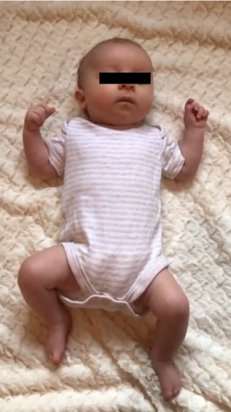
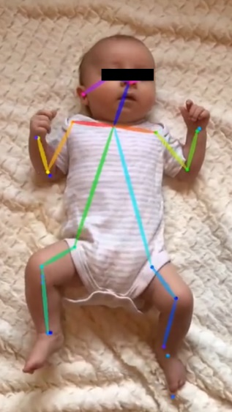
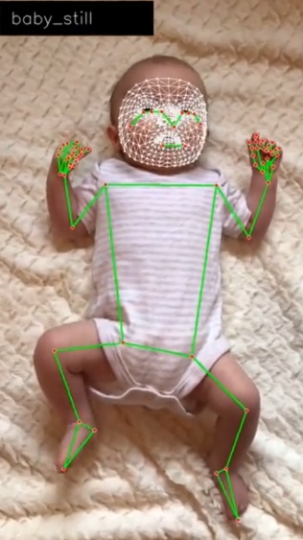
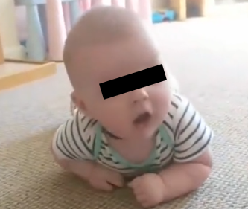
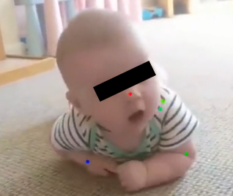
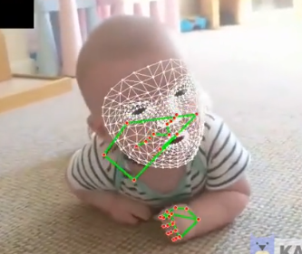
姿勢辨識 (1/6)
骨架偵測
平躺：效果尚可
趴躺：效果不佳
(a) 原始影像
(b) OpenPose
(c) MediaPipe
▲ 嬰兒平躺之骨架偵測結果
(a) 原始影像
(b) OpenPose
(c) MediaPipe
▲ 嬰兒趴躺之骨架偵測結果
Notes:
一開始本文嘗試使用骨架辨識來進行嬰兒動作之分析，使用了OpenPose及MediaPipe Pose等演算法進行嬰兒之骨架偵測。
實驗效果如圖，可看到嬰兒平躺時，效果尚可；但在趴躺時，兩者方法皆無法正確偵測出骨架。
也就是說，嬰兒僅在特定情境下，才能有較佳的偵測效果。

Slide 30
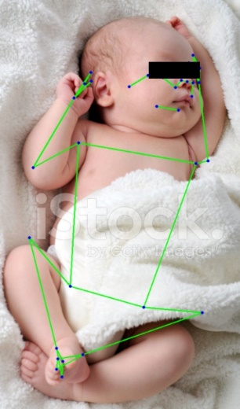
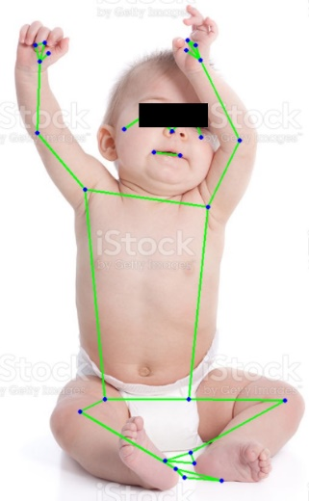
姿勢辨識 (2/6)
骨架圖相似
不同動作且不同視角
目標：非限定視角辨識
(a) 俯視嬰兒躺姿
(b) 平視嬰兒坐姿
▲ 不同視角之嬰兒骨架偵測結果
Notes:
另外，實驗後也發現，骨架圖在不同動作和視角時，多有相似，如圖中ab兩張分別為俯視躺姿及平視坐姿。
但本研究目標是能從非限定視角辨識嬰兒動作，故無法僅使用骨架圖，就進行嬰兒動作辨識。

Slide 31
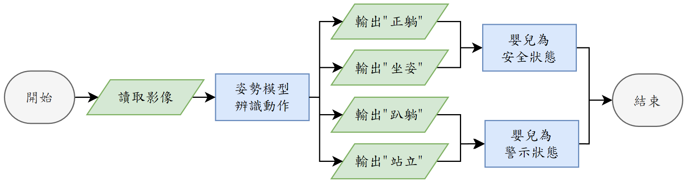
姿勢辨識 (3/6)
改為基於深度學習技術
模型訓練：辨識四種嬰兒基礎姿勢
自製資料集：蒐集網路真實嬰兒臉部影像
▲ 姿勢辨識流程圖
Notes:
因此，本研究改為使用深度學習技術，訓練模型辨識嬰兒四種基礎姿勢。
根據前言所述，當嬰兒側躺或趴睡時，因頸部肌肉較弱等原因，無力自行將臉移開，造成呼吸困難而窒息死亡；或者當嬰兒自行站立，而有可能爬落嬰兒床等，亦可能使嬰兒處於危險情境中。
由於目前未有公開之嬰兒資料集，故本論文使用自製資料集，蒐集自網路上真實嬰兒的彩色照片或影片。
本部分流程如圖：
首先讀取嬰兒影像，透過本研究訓練的姿勢模型辨識動作，並輸出四種結果，如圖中紅框處，包含“正躺”、“趴躺”、“坐姿”及“站立” ，進而判斷嬰兒是安全或警示狀態。

Slide 32
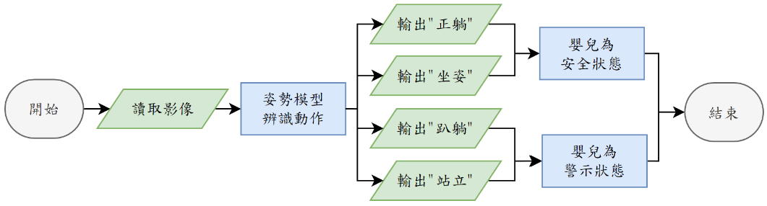
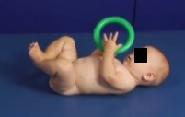
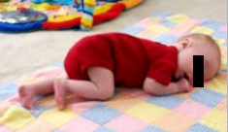
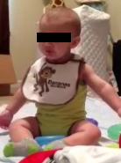
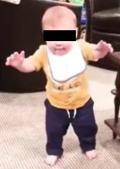
姿勢辨識 (4/6)
嬰兒姿勢 資料集 （四類） | 類別 | 定義 | 圖例 | 張數 | 比例
 | 正躺 | 腹部面朝上， 背部貼於水平面 |  | 3774 | 24.48%
 | 趴躺 | 腹部面朝下， 含趴睡及爬行等 |  | 3921 | 25.43%
 | 坐姿 | 臀部貼於水平面， 背部未貼於同平面 |  | 3900 | 25.30%
 | 站立 | 腳掌貼於水平面， 腹背部皆未平行此平面 |  | 3821 | 24.79%
 | 總和 |  |  | 15416 | 100%
Notes:
接著透過此頁表格，介紹本部分所使用的自製嬰兒姿勢資料集，總共分為四類，也就是右上角流程圖中紅框處的四種輸出結果。
各類別僅針對軀幹部位進行定義，頭部及四肢位置則不限，可參考表中圖例所示。
正躺：定義為嬰兒腹部面朝上，背部貼於水平面。
趴躺：嬰兒腹部面朝下，背部貼於水平面。
坐姿：嬰兒臀部貼於水平面，且背部未貼於同一平面。
站立：嬰兒腳掌貼於水平面，且腹部和背部皆未平行於此水平面。
四類影像張數各占比約四分之一，總共 15416張照片。

Slide 33
姿勢辨識 (5/6)
嬰兒姿勢 資料集 （四類） | 類別 | 定義 | 圖例 | 張數 | 比例
 | 正躺 | 腹部面朝上， 背部貼於水平面 |  | 3774 | 24.48%
 | 趴躺 | 腹部面朝下， 含趴睡及爬行等 |  | 3921 | 25.43%
 | 坐姿 | 臀部貼於水平面， 背部未貼於同平面 |  | 3900 | 25.30%
 | 站立 | 腳掌貼於水平面， 腹背部皆未平行此平面 |  | 3821 | 24.79%
 | 總和 |  |  | 15416 | 100%
趴睡
、
爬行
(五類)
Notes:
此種分類方式，其實是改進了原先將資料集分為五類，也就是將趴躺再細分為趴睡及爬行。
這樣的結果，因為這二類時常發生互相誤判，致使辨識錯誤率高。

Slide 34
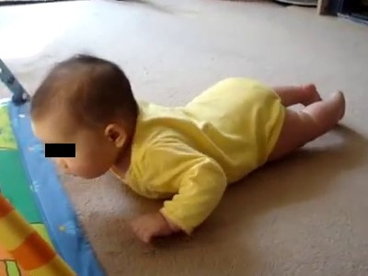
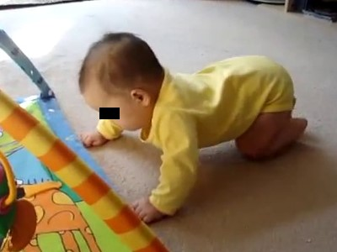
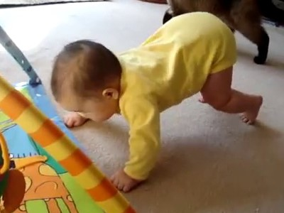
姿勢辨識 (6/6)
動作相似
皆腹面朝下，僅四肢及軀體不同
避免分類過細
(a) 四肢及軀體皆貼地
(b) 僅手掌與小腿貼地
(c) 僅手掌與腳掌貼地
▲ 嬰兒腹面朝下之姿
Notes:
推測原因為其動作相似，嬰兒皆腹面朝下，僅四肢及軀體不同，如圖abc。
而若接續細分姿勢，又將使分類過細。
因此最終分為正躺、趴躺、坐姿及站立四類。

Slide 35
姿勢辨識 (補充)
模型訓練
使用 ResNet50 訓練 20 回合
辨識：正躺、趴躺、坐姿及站立
類別 | 訓練集 | 測試集 | 驗證集 | 總和
張數 | 10815 | 3857 | 744 | 15416
比例 | 70% | 25% | 5% | 100%
Notes:
而模型訓練的部分：
使用ResNet50訓練20回合，以辨識正躺、趴躺、坐姿及站立。
本文將資料集分為訓練、測試及驗證集，各部分占比為 70%、25% 及 5%。

Slide 36
大綱
研究動機與目的
相關研究
研究方法
系統流程介紹
臉部遮擋辨識
姿勢辨識
危險情境判斷方法
實驗設計與結果
結論與未來展望
Notes:
最後介紹系統中的危險情境判斷方法。

Slide 37
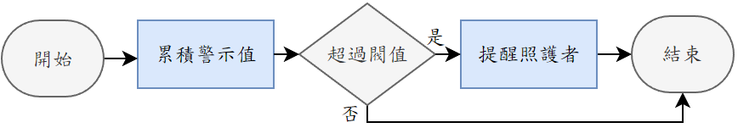
危險情境判斷方法 (1/1)
使用變數累積模型判斷為警示之幀數
變數超過使用者自訂閥值才警示
▲ 危險情境判斷流程圖
Notes:
由於在實際情境中，當嬰兒做出具危險性之行為時，需持續一段時間才會導致危險發生，並不須判斷一幀畫面為警示狀態，就立即通知照護者。
因此，本部分之流程如下圖：
當系統判斷嬰兒狀態為警示後，累積警示值，當此值超過使用者自訂之設定閥值時，才會提醒照護者。
此步驟不但更符合實際使用情境，同時亦可減少因模型辨識錯誤而誤判及誤發警報的情形。
* 17’00 *

Slide 38
大綱
研究動機與目的
相關研究
研究方法
實驗設計與結果
臉部偵測準確度實驗
臉部偵測執行時間實驗
臉部遮擋辨識實驗
姿勢辨識實驗
影片危險偵測實驗
結論與未來展望
Notes:
接著，第四章介紹各實驗之目的與設計、評估方式以及結果與分析。
首先是臉部偵測準確度實驗。

Slide 39
臉部偵測準確度實驗 (1/3) － 目的
臉部遮擋辨識：偵測人臉
考量準確性及執行效能
SSD：偵測速度快，召回率低，但準確度高
未找到則用 RetinaFace：正確率及準確率皆高
Notes:
在進行臉部遮擋辨識時，僅須關注嬰兒面部，故會進行人臉偵測之步驟。
本系統考量偵測之準確性及執行效能，做了以下設計：
先使用 SSD 演算法：其偵測速度快，雖然召回率較低，但準確度很高，因此能利用此算法的時間優勢；
而若 SSD 演算法找不到嬰兒面部時，則接續使用 RetinaFace 演算法，利用其正確率及準確率皆高之優勢。
以上步驟將透過接下來的兩個實驗進行驗證，首先針對臉部偵測準確度實驗進行說明。

Slide 40
臉部偵測準確度實驗 (2/3) － 設計
資料集：3.3.1節之嬰兒姿勢資料集
方法：RetinaFace、MTCNN、SSD及Haar Cascade
評估：accuracy、precision及recall
Notes:
本實驗使用3.3.1 節的嬰兒姿勢資料集。
透過RetinaFace、 MTCNN、SSD及Haar Cascade四項方法進行人臉偵測。
將結果進行標註後，計算各方法的accuracy、precision及recall以進行評估。

Slide 41
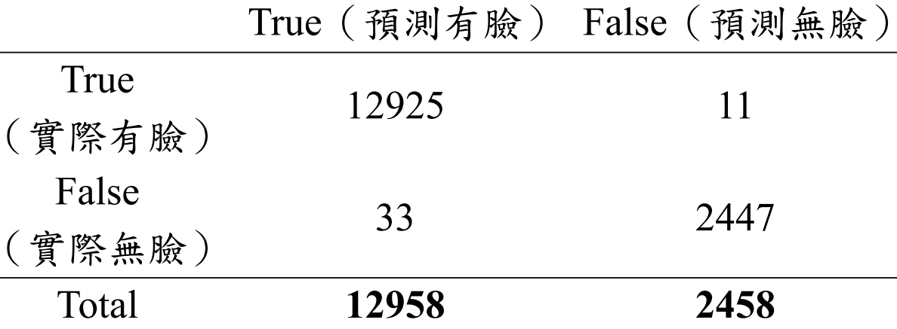
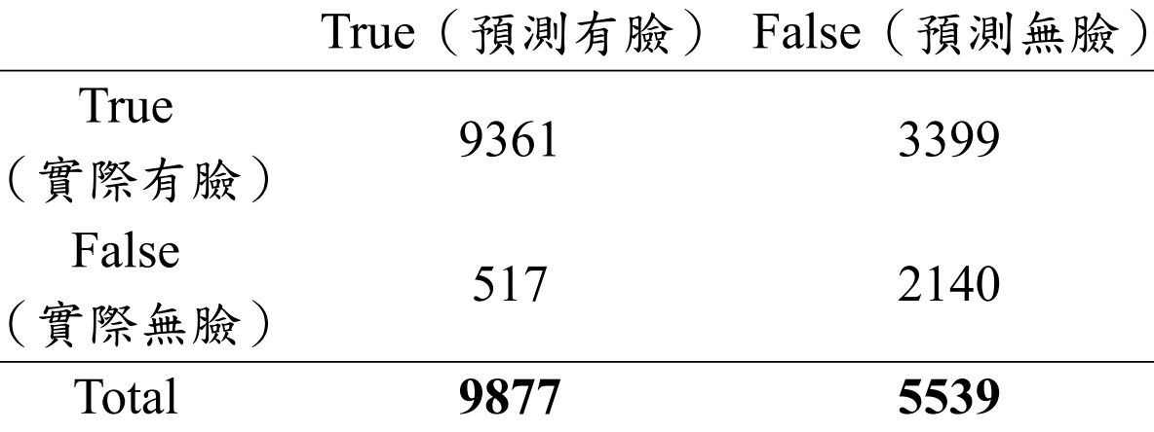
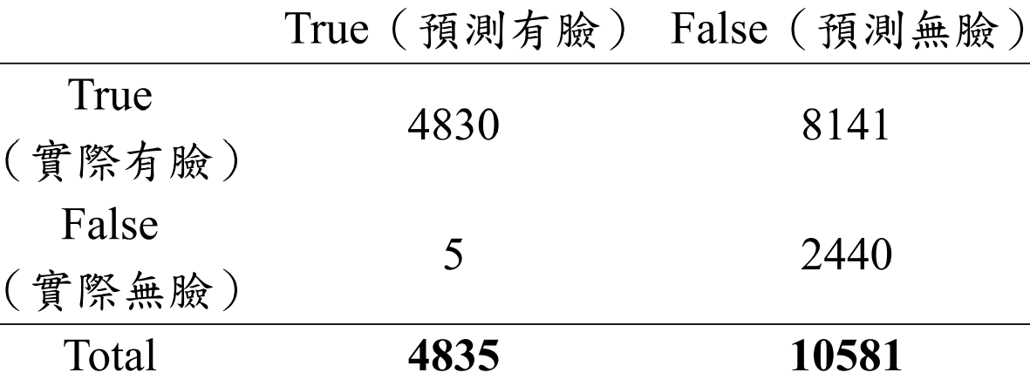
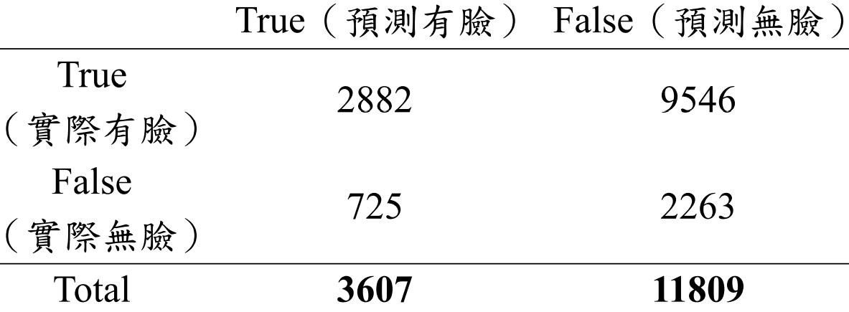
臉部偵測準確度實驗 (3/3) － 結果與分析
演算法 | Accuracy | Precision | Recall | 詳細結果
RetinaFace | 99.71% | 99.75% | 99.91%
MTCNN | 74.60% | 94.78% | 73.36%
SSD | 47.16% | 99.90% | 37.24%
Haar Cascade | 33.37% | 79.90% | 23.19%
優
Notes:
通過此頁表格，可看到各方法的accuracy、precision及recall。
這些數據的算法為，偵測總共15416張嬰兒照片後，進行分類標註，得出最右行的詳細結果，計算而成。
可看到RetinaFace相較於其他三種方法在準確度實驗中表現最優秀，其三項數值皆達到99%，
另外，值得注意的部分是，雖然SSD的accuracy和recall很低，但precision達99.9%，也就是說，雖然它將多數影像誤判為無臉，但判斷為有臉的結果幾乎正確。
因此，本研究展開了下一項的實驗，希望可以利用SSD這樣的性質。

Slide 42
大綱
研究動機與目的
相關研究
研究方法
實驗設計與結果
臉部偵測準確度實驗
臉部偵測執行時間實驗
臉部遮擋辨識實驗
姿勢辨識實驗
影片危險偵測實驗
結論與未來展望
Notes:
也就是臉部偵測執行時間實驗。

Slide 43
臉部偵測執行時間實驗 (1/4) － 目的
臉部遮擋辨識：偵測人臉
考量準確性及執行效能
SSD：偵測速度快，召回率低，但準確度高
未找到則用 RetinaFace：正確率及準確率皆高
Notes:
如上個實驗所述，在進行嬰兒臉部遮擋辨識時，會先進行偵測人臉之步驟。
且系統希望在偵測準確性及執行效能中能取得平衡。
因此，此部分針對偵測的執行效能進行實驗。

Slide 44
臉部偵測執行時間實驗 (2/4) － 設計
資料集：3.3.1節之嬰兒姿勢資料集
方法： RetinaFace、MTCNN、SSD及Haar Cascade
評估：偵測15416張影像之每張平均時間
Notes:
本實驗同樣使用3.3.1 節的嬰兒姿勢資料集。
透過RetinaFace、 MTCNN、SSD及Haar Cascade四項方法偵測15416張影像後。
計算每張影像平均偵測所需時間以進行評估。

Slide 45
臉部偵測執行時間實驗 (3/4) －結果與分析
演算法 | 總花費時間 (15416張影像) | 每張影像平均時間
RetinaFace | 5h 42m 2.10s | 1.33s
MTCNN | 2h 8m 22.05s | 0.50s
SSD | 9m 17.26s | 0.04s
Haar Cascade | 18m 01.78s | 0.07s
優
Notes:
通過此頁表格，可以看到四項方法在偵測15416張影像的總花費時間，以及偵測每張影像的平均時間。
可看到SSD相較於其他三種方法在執行時間實驗中表現最優秀，平均一張僅0.04秒，擁有最短的偵測時間。
而上個實驗中，準確度最高的RetinaFace，可以看到第一行的地方，平均偵測一張影像需1.33秒，約為SSD的33倍。

Slide 46
臉部偵測執行時間實驗 (4/4) － 結果與分析
演算法 | Accuracy | Precision | Recall | 偵測時間 / 張
RetinaFace | 99.78% | 99.75% | 99.91% | 1.33s
MTCNN | 74.60% | 94.78% | 73.36% | 0.50s
SSD | 47.16% | 99.90% | 37.24% | 0.04s
Haar Cascade | 33.37% | 79.90% | 23.19% | 0.07s
Step 2
Step 1
Notes:
總結這兩項實驗結果：
驗證本系統首先使用較具速度優勢的SSD演算法偵測嬰兒臉部，
未如期找到目標時，則改使用準確度高的RetinaFace演算法偵測，
達成兼具準確性及執行效率之系統目標。

Slide 47
大綱
研究動機與目的
相關研究
研究方法
實驗設計與結果
臉部偵測準確度實驗
臉部偵測執行時間實驗
臉部遮擋辨識實驗
姿勢辨識實驗
影片危險偵測實驗
結論與未來展望
Notes:
第三項實驗則為臉部遮擋辨識實驗。

Slide 48
臉部遮擋辨識實驗 (1/2) － 目的與設計
目的：訓練嬰兒臉部遮擋模型
資料集：3.2.2 節嬰兒臉部資料集
網路：ResNet50
訓練回合數：20
分類：三類（無遮擋、使用奶嘴及異物遮擋）
影像大小：224 x 224
Notes:
本實驗目的為訓練嬰兒臉部遮擋模型，以辨識臉部是否遭非奶嘴之異物遮蔽。
資料集使用3.2.2 節的嬰兒臉部資料集。
網路則使用ResNet50訓練20回合，影像分三類，且大小為224x224。

Slide 49
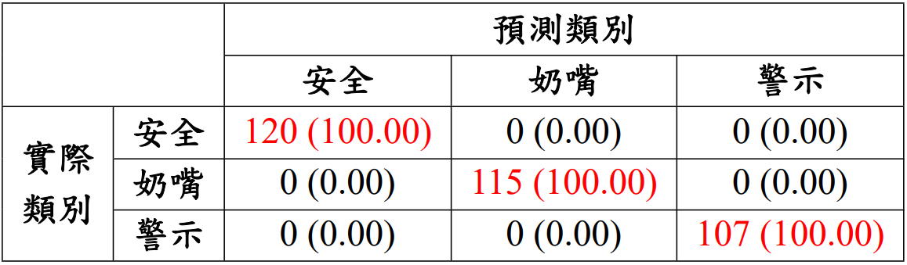
臉部遮擋辨識實驗 (2/2) － 結果與分析
訓練：accuracy - 98.06% , loss - 7.09%
測試：accuracy - 99.43% , loss - 1.49%
驗證：342 張影像
全部正確
▲ 臉部遮擋辨識模型之混淆矩陣
Notes:
模型訓練準確率達 98.06%，而測試準確率為 99.43%。
並使用342張影像進行模型驗證，混淆矩陣如下，結果為所有影像皆辨識正確。

Slide 50
大綱
研究動機與目的
相關研究
研究方法
實驗設計與結果
臉部偵測準確度實驗
臉部偵測執行時間實驗
臉部遮擋辨識實驗
姿勢辨識實驗
影片危險偵測實驗
結論與未來展望
Notes:
第四項為姿勢辨識實驗。

Slide 51
姿勢辨識實驗 (1/2) － 目的與設計
目的：訓練嬰兒姿勢模型
資料集： 3.3.1 節嬰兒姿勢資料集
網路：ResNet50
訓練回合數：20
分類：四類（正躺、趴躺、坐姿及站立）
影像大小：224 x 224
Notes:
本實驗目的為訓練嬰兒姿勢模型，以辨識嬰兒的四種姿勢。
資料集使用3.3.1節的嬰兒姿勢資料集。
網路同樣使用ResNet50訓練20回合，影像則分四類，大小仍為224x224。

Slide 52
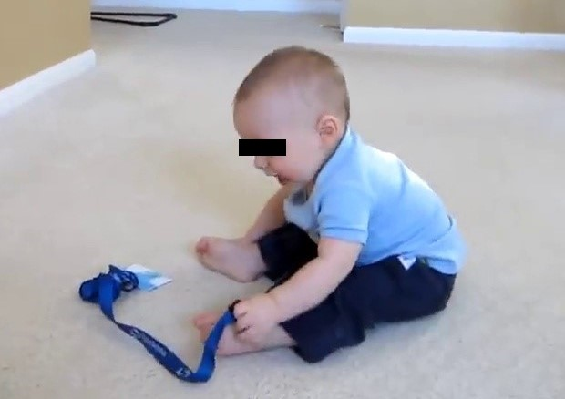
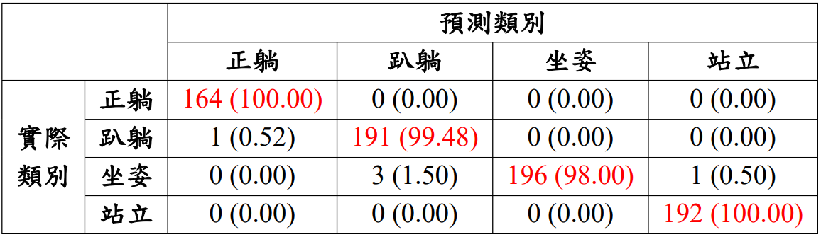
姿勢辨識實驗 (2/2) － 結果與分析
訓練：accuracy - 99.45% , loss - 1.66%
測試：accuracy - 99.71% , loss - 2.34%
驗證：744 張
5張誤判
▲ 姿勢辨識模型之混淆矩陣
▲ 坐姿誤判為趴躺之影像
Notes:
模型訓練準確率達 99.45%，而測試準確率為 99.71%。
並使用744張影像進行模型驗證，混淆矩陣如下。
包含五張誤判影像，其中三張將坐姿辨識為趴躺，如圖所示。
推測原因為嬰兒雖呈現坐姿，但上半身貼近其腿部，而導致誤判。

Slide 53
大綱
研究動機與目的
相關研究
研究方法
實驗設計與結果
臉部偵測準確度實驗
臉部偵測執行時間實驗
臉部遮擋辨識實驗
姿勢辨識實驗
影片危險偵測實驗
結論與未來展望
Notes:
最後介紹影片危險偵測實驗。

Slide 54
影片危險偵測實驗 (1/2) － 目的與設計
目的：驗證本系統模型可用性
資料：網路真實嬰兒影片
含不同拍攝視角、嬰兒樣貌及狀態
評估：
影片切成共 3374 幀影像
計算 accuracy、precision 及 recall
Notes:
本實驗目的為驗證此系統能基於訓練模型進行危險監測之可用性。
資料為網路真實嬰兒影片，包含不同之拍攝視角、嬰兒樣貌及狀態等。
透過將影片切成共3374幀影像，輸出每幀影像模型辨識之結果，計算accuracy、precision及recall，以進行評估。

Slide 55
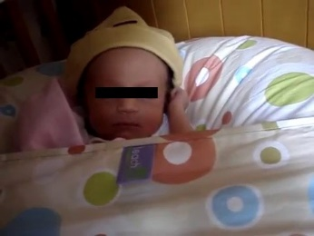
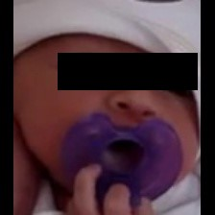
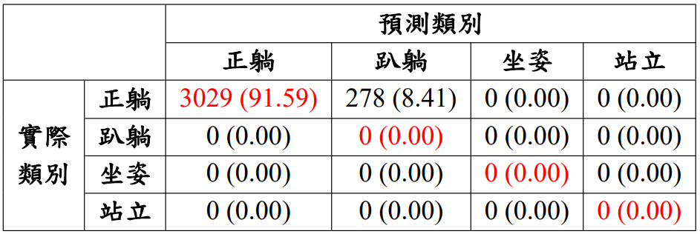
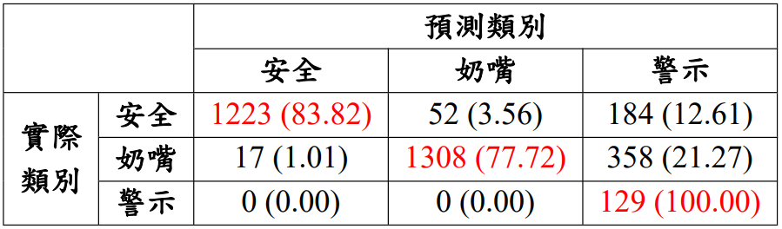
影片危險偵測實驗 (2/2) － 結果與分析
姿勢辨識：278 張誤判為趴躺
推測：嬰兒身體遭棉被遮擋
臉部遮擋辨識：多張誤判為警示
推測：嬰兒手部揮動遮擋
▲ 誤判影像
▲ 影片姿勢辨識之混淆矩陣
▲ 影片臉部遮擋辨識之混淆矩陣
Notes:
姿勢辨識部分，其混淆矩陣如下方左表。
包含了 278 張誤判為趴躺姿勢的影像，如上方左圖所示。
推測原因為嬰兒身體遭棉被遮擋，而只拍攝到露出的嬰兒臉部， 故造成姿勢辨識錯誤。
而臉部遮擋辨識部分，其混淆矩陣如下方右表。
有多張影像類別應為嬰兒正在使用奶嘴或安全狀態，但誤判為遭異物遮蔽之警示狀態，如上方右圖所示。
推測原因為嬰兒揮動手臂而遮擋影像中奶嘴或臉部，而誤判類別。
* 22’15 *

Slide 56
大綱
研究動機與目的
相關研究
研究方法
實驗設計與結果
結論與未來展望
Notes:
最後，我對本論文進行總結，並闡述本研究未來可發展與應用之處。

Slide 57
結論 (1/1)
基於深度學習技術辨識嬰兒影像
姿勢：正躺、趴躺、坐姿及站立
臉部遮擋：因嘔吐物或毛巾等外物遮蔽
 | 嬰兒危險監測系統 | 感測器式偵測 | 既有影像式偵測
避免干擾嬰兒 （非接觸式） | v | x | v
功能多樣性 | 姿勢及臉部多情境 | 功能單一 | 僅呼吸、面部 或單一動作
優
Notes:
首先是結論。
本文基於深度學習技術，透過嬰兒影像畫面進行兩大功能之偵測：
辨識嬰兒正躺、趴躺、坐姿及站立四項姿勢。
辨識嬰兒臉部因嘔吐物或毛巾等外物遮蔽。
而本研究的價值在於：
感測器式偵測，會干擾嬰兒、影響其活動；
但本研究利用非接觸式的視覺技術，因此不會打擾嬰兒。
而既有影像式偵測中，僅針對呼吸、面部或單一動作，較無對嬰兒姿勢辨識的研究；
而本文開發了同時偵測嬰兒姿勢及臉部等多情境的監測系統，有助於協助照護者，並降低嬰兒死亡之風險。
基於以上比較，說明了本研究的獨特性及可用性，將優於既有的研究。

Slide 58
未來展望 (1/1)
使用場域：多嬰兒情境
姿勢偵測：加入時間資訊
臉部偵測：監測面部表情
系統：設定觀測年齡區間
Notes:
而未來展望的部分：
1. 目前僅針對單一嬰兒進行辨識，未來若提供多嬰兒情境的偵測，使用場景將可更廣泛。
2. 在偵測姿勢時，若加入時間資訊，預期得以判斷更多嬰兒行為，如：翻身等動作。
3. 臉部偵測部分，除了辨識嬰兒臉部遭異物遮蔽外，若加入偵測面部表情等其他資訊，可更詳盡監測嬰兒狀態。
4. 系統可提供設定觀測年齡區間，即可針對不同特定年齡嬰幼兒警示其具危險性的動作，更符合實際情境。
* 23’35 *

Slide 59
影片展示
Notes:
最後為大家進行影片展示。

Slide 60
Q&A
Notes:
現在進行QA時間。

Slide 61
謝謝口試委員的聆聽與建議 ! Thank you for your time and attention.
Notes:
最後，
再次感謝各位口試委員出席我的口試審查，
並感謝各位口試委員、教授及同學們的聆聽與建議!

